Slide 1
«Παρεμβάσεις επιμόρφωσης για την ενίσχυση των σχολικών δομών του εκπαιδευτικού συστήματος» με κωδικό ΟΠΣ (MIS) 5004204 ΕΣΠΑ 2014-2020 που χρηματοδοτείται από το Επιχειρησιακό Πρόγραμμα «Ανάπτυξη Ανθρώπινου Δυναμικού, Εκπαίδευσης και Διά Βίου Μάθησης και ειδικότερα της Δράσης 2 με τίτλο «Επιμόρφωση Εκπαιδευτικών στα Νέα Προγράμματα Σπουδών των Ξένων Γλωσσών – Ενιαίο Πρόγραμμα Σπουδών των Ξένων Γλωσσών (ΕΠΣ-ΞΓ) και Προγράμματα Εκμάθησης Αγγλικής στην Πρώιμη Παιδική Ηλικία (ΠΕΑΠ)»

Slide 2
παραγωγή γραπτού λόγου
κατανόηση προφορικού λόγου
κατανόηση γραπτού λόγου
Διαγνωστικό
Νομικό Πλαίσιο

Slide 3
Η Αξιολόγηση των μαθητών της ξένης γλώσσας, σύμφωνα με το πνεύμα του ΕΠΣ-ξγ, είναι μία διαδικασία …
δυναμική
ολιστική
συμμετοχική
Περί αξιολόγησης
http://rcel.enl.uoa.gr/xenesglosses/guide_kef7.htm

Slide 4
«δυναμική» σημαίνει …
συνεχής παρατήρηση και συλλογή δεδομένων
για τον βαθμό επίτευξης συγκεκριμένων στόχων που θέτει το αναλυτικό πρόγραμμα από
τον κάθε μαθητή και
από το σύνολο της τάξης.
Περί αξιολόγησης
http://rcel.enl.uoa.gr/xenesglosses/guide_kef7.htm

Slide 5
«ολιστική» σημαίνει ότι …
τα κριτήρια αξιολόγησης αφορούν την ικανότητα του μαθητή να χρησιμοποιεί τη γλώσσα που μαθαίνει. Οι επιμέρους δεξιότητες
μπορούν να εξετάζονται μεμονωμένα
ή συνδυαστικά
Περί αξιολόγησης
http://rcel.enl.uoa.gr/xenesglosses/guide_kef7.htm

Slide 6
Η χρήση της γλώσσας …
απαιτεί γνώσεις και δεξιότητες που αφορούν τη λειτουργία της γλώσσας
σε πραγματικές επικοινωνιακές περιστάσεις
στο πλαίσιο των αποδεκτών επικοινωνιακών κανόνων
Περί αξιολόγησης
http://rcel.enl.uoa.gr/xenesglosses/guide_kef7.htm

Slide 7
«συμμετοχική» σημαίνει ότι ο μαθητής είναι σκόπιμο …
να λαμβάνει μέρος στον σχεδιασμό της αξιολογικής διαδικασίας
να παίρνει τον ρόλο του αξιολογητή …
της δικής του επίδοσης και προόδου
και των συμμαθητών του
Περί αξιολόγησης
http://rcel.enl.uoa.gr/xenesglosses/guide_kef7.htm

Slide 8
Σκοπός της Αξιολόγησης σύμφωνα με τη φιλοσοφία του ΕΠΣ-ξγ είναι …
η παρακολούθηση της πορείας της μάθησης,
συλλογικά και ατομικά
η μέτρηση των αποτελεσμάτων της εκπαιδευτικής διαδικασίας
Περί αξιολόγησης
http://rcel.enl.uoa.gr/xenesglosses/guide_kef7.htm

Slide 9
Αρχές της Αξιολόγησης σύμφωνα με τη φιλοσοφία του ΕΠΣ-ξγ είναι …
Δεν επαρκεί το τεστ ή το διαγώνισμα στο τέλος μιας χρονικής περιόδου ή μετά την ολοκλήρωση μιας διδακτικής ενότητας ή μιας μαθησιακής δραστηριότητας.
Μέσω της αξιολόγησης διερευνούμε τη διαδικασία της μάθησης (διαμορφωτική αξιολό­γηση) και όχι μόνο το αποτέλεσμα της μάθησης (αθροιστική αξιολόγηση).
Περί αξιολόγησης
http://rcel.enl.uoa.gr/xenesglosses/guide_kef7.htm

Slide 10
Αρχές της Αξιολόγησης σύμφωνα με τη φιλοσοφία του ΕΠΣ-ξγ είναι …
Η αξιολόγηση ανατροφοδοτεί οποιοδήποτε σημείο της μαθησιακής διαδικασίας
και ακολουθεί σπειροειδή διαδρομή.
Περί αξιολόγησης
http://rcel.enl.uoa.gr/xenesglosses/guide_kef7.htm

Slide 11
Αρχές της Αξιολόγησης σύμφωνα με τη φιλοσοφία του ΕΠΣ-ξγ είναι …
Η αξιολόγηση αποτιμά τη νέα γνώση που αποκτήθηκε,
αλλά πάντα μέσα από περιστάσεις οικείες στο μαθητή και
μέσω δραστηριοτήτων που είναι κατάλληλες για την ηλικία και τις εμπειρίες του
Περί αξιολόγησης
http://rcel.enl.uoa.gr/xenesglosses/guide_kef7.htm

Slide 12
Αρχές της Αξιολόγησης σύμφωνα με τη φιλοσοφία του ΕΠΣ-ξγ είναι …:
Η διαδικασία της αξιολόγησης περιλαμβάνει συστηματική έτερο-αξιολόγηση.
Περί αξιολόγησης
http://rcel.enl.uoa.gr/xenesglosses/guide_kef7.htm

Slide 13
Αρχές της Αξιολόγησης σύμφωνα με τη φιλοσοφία του ΕΠΣ-ξγ είναι …:
Ο κάθε μαθητής καλό είναι να συνθέτει τον δικό του Φάκελο Προόδου (Learning Portfolio)
Περί αξιολόγησης
http://rcel.enl.uoa.gr/xenesglosses/guide_kef7.htm

Slide 14
Η Εναλλακτική Αξιολόγηση
αναφέρεται, σε αντιδιαστολή με τεχνικές εξετασιοκεντρικού προσανατολισμού, και
ως διαδικασία που έχει διαμορφωτικό και όχι απολογιστικό χαρακτήρα
Περί αξιολόγησης
http://rcel.enl.uoa.gr/xenesglosses/guide_kef7.htm

Slide 15
Η Εναλλακτική Αξιολόγηση
έχει χαμηλή επίπτωση στον ψυχοσυναισθηματικό κόσμο των μαθητών και
ευεργετική ανατροφοδοτική αξία για τη διδασκαλία
Περί αξιολόγησης
http://rcel.enl.uoa.gr/xenesglosses/guide_kef7.htm

Slide 16
Στην Εναλλακτική Αξιολόγηση παρέχονται στοιχεία
σχετικά με τη διαδικασία της μάθησης
και όχι σχετικά με το αποτέλεσμα
Περί αξιολόγησης
http://rcel.enl.uoa.gr/xenesglosses/guide_kef7.htm

Slide 17
Στην Εναλλακτική Αξιολόγηση δίνεται η δυνατότητα στον εκπαιδευτικό
να έχει συγκριτικά στοιχεία που αφορούν στην επίδοση ή και την πρόοδο του κάθε μαθητή,
πρώτα σε σχέση με τον εαυτό του και
κατόπιν σε σχέση με το σύνολο της τάξης
Περί αξιολόγησης
http://rcel.enl.uoa.gr/xenesglosses/guide_kef7.htm

Slide 18
Στις Εναλλακτικές τεχνικές αξιολόγησης περιλαμβάνονται μεταξύ άλλων
Ημι-δομημένος διάλογος μεταξύ των συμμετεχόντων στην εκπαιδευτική διαδικασία
Παρατήρηση
Ατομικός φάκελος του μαθητή
Συνθετικές εργασίες
Περί αξιολόγησης
http://rcel.enl.uoa.gr/xenesglosses/guide_kef7.htm

Slide 19
Στις Εναλλακτικές τεχνικές αξιολόγησης περιλαμβάνονται μεταξύ άλλων
Αυτο-αξιολόγηση
Ετερο-αξιολόγηση
Παιχνίδι
Δραματοποίηση
Αφήγηση παραμυθιού/ιστορίας
Περί αξιολόγησης
http://rcel.enl.uoa.gr/xenesglosses/guide_kef7.htm

Slide 20
Η υιοθέτηση Τεχνικών Εναλλακτικής Αξιολόγησης δεν προϋποθέτει απόρριψη των παραδοσιακών τεχνικών.
Αντίθετα, προτείνεται ως ένας τρόπος συλλογής ποιοτικών στοιχείων σχετικά με την επίδοση και την πρόοδο των μαθητών.
Περί αξιολόγησης
http://rcel.enl.uoa.gr/xenesglosses/guide_kef7.htm

Slide 21
Εργαλεία που διευκολύνουν τη διατύπωση αξιολογικής κρίσης με περιγραφική μορφή είναι
οι περιγραφικές κλίμακες παρατήρησης (checklists),
τα ερωτηματολόγια,
οι κλίμακες διαβάθμισης (rating scales) και
το ημερολόγιο μαθητή.
Περί αξιολόγησης
http://rcel.enl.uoa.gr/xenesglosses/guide_kef7.htm

Slide 22
Οι περιγραφικές κλίμακες παρατήρησης χρησιμοποιούνται ως
ο συστηματικός τρόπος καταχώρισης των δεδομένων και
παρουσίασης των αποτελεσμάτων της παρατήρησης στην τάξη.
Περί αξιολόγησης
http://rcel.enl.uoa.gr/xenesglosses/guide_kef7.htm

Slide 23
Η τήρηση ημερολογίου προβλέπει την καταγραφή πληροφοριών σχετικά με
τη συμπεριφορά του κάθε μαθητή (π.χ. συμμετοχή στο μάθημα, διάθεση για συνεργασία, επιδόσεις, πρόοδο) μετά την ολοκλήρωση του κάθε μαθήματος
Οι συμπεριφορές-κριτήρια είναι χρήσιμο να προσδιορίζονται μετά από συνεργασία μεταξύ εκπαιδευτικού και μαθητών, η οποία θα πρέπει να καταλήγει σε κοινή συμφωνία.
Περί αξιολόγησης
http://rcel.enl.uoa.gr/xenesglosses/guide_kef7.htm

Slide 24
Ο ατομικός φάκελος (Portfolio) είναι μια πρακτική κατά την οποία
ο μαθητής και ο εκπαιδευτικός μπορούν να οργανώσουν και να διαχειριστούν τη διδακτική και τη μαθησιακή διαδικασία
Περί αξιολόγησης
http://rcel.enl.uoa.gr/xenesglosses/guide_kef7.htm

Slide 25
Τα πλεονεκτήματα που προκύπτουν από την υιοθέτηση του ατομικού φακέλου του μαθητή για την αξιολόγηση της πορείας της μάθησής και της προόδου του είναι
Ενισχύει την αυτο-εικόνα του μαθητή
Παρέχει ενδείξεις των αδυναμιών και των ισχυρών σημείων στην επίδοση του μαθητή
Περί αξιολόγησης
http://rcel.enl.uoa.gr/xenesglosses/guide_kef7.htm

Slide 26
Τα πλεονεκτήματα που προκύπτουν από την υιοθέτηση του ατομικού φακέλου του μαθητή για την αξιολόγηση της πορείας της μάθησής και της προόδου του είναι
Προωθεί τον διάλογο με τους άλλους (διδάσκοντες, γονείς)
Δίνει στο μαθητή την ευκαιρία να δείξει τη δημιουργικότητά του και να καινοτομήσει
Περί αξιολόγησης
http://rcel.enl.uoa.gr/xenesglosses/guide_kef7.htm

Slide 27
Τα πλεονεκτήματα που προκύπτουν από την υιοθέτηση του ατομικού φακέλου του μαθητή για την αξιολόγηση της πορείας της μάθησής και της προόδου του είναι
Βοηθάει τον μαθητή να αναπτύξει κριτική σκέψη για τη σχολική εργασία
Βοηθάει τον μαθητή να ενεργοποιήσει τη μεταγλωσσική του δεξιότητα, στα γλωσσικά μαθήματα
Περί αξιολόγησης
http://rcel.enl.uoa.gr/xenesglosses/guide_kef7.htm

Slide 28
Τα πλεονεκτήματα που προκύπτουν από την υιοθέτηση του ατομικού φακέλου του μαθητή για την αξιολόγηση της πορείας της μάθησής και της προόδου του είναι
Είναι μια πλούσια πηγή πληροφοριών για τον διδάσκοντα
Βοηθάει την ενσωμάτωση της αξιολόγησης στη διδακτική πρακτική
Καθιστά τους μαθητές υπεύθυνους για την αξιολόγησή τους
Περί αξιολόγησης
http://rcel.enl.uoa.gr/xenesglosses/guide_kef7.htm

Slide 29
Ο κάθε τύπος αξιολόγησης έχει πλεονεκτήματα και μειονεκτήματα, που όμως είναι πιθανό να εξισορροπηθούν αν χρησιμοποιηθούν συνδυαστικά.
Περί αξιολόγησης
http://rcel.enl.uoa.gr/xenesglosses/guide_kef7.htm

Slide 30
Από το σχολικό έτος 2016-2017 εφαρμόζονται στην υποχρεωτική Α/θμια και κατώτερη Β/θμια Εκπαίδευση (Γυμνάσια) οι ρυθμίσεις του Π.Δ. 126/2016, ΦΕΚ 211/τ. Α/11-11-2016
Νομικό Πλαίσιο

Slide 31
Το Π.Δ. εκδόθηκε σε αντικατάσταση του Π.Δ. 47/2012, ΦΕΚ 97/τ.Α/27-04-2012 «Αξιολόγηση των μαθητών των Α΄, Β΄, Γ΄ τάξεων των Γυμνασίων για την πιλοτική εφαρμογή του Νέου Προγράμματος Σπουδών» και αντικατέστησε οριστικά το Π.Δ. 409/1994, ΦΕΚ 226/τ.Α/22-12- 1994 «Αξιολόγηση Μαθητών Γυμνασίου»
Νομικό Πλαίσιο

Slide 32
Η πολιτεία από το έτος 2012 αντιμετωπίζει με ενιαίο τρόπο τη διδασκαλία της Β’ ξένης γλώσσας στην Πρωτοβάθμια και Δευτεροβάθμια Εκπαίδευση. Κατά τον ίδιο τρόπο δεν γίνεται διαχωρισμός στις διαδικασίες αξιολόγησης ανά διδασκόμενη γλώσσα.
Νομικό Πλαίσιο

Slide 33
Η πρώτη καινοτομία του νέου ΠΔ 126/2016 έγκειται στο γεγονός ότι η αξιολόγηση της γλωσσομάθειας πραγματοποιείται με κοινούς όρους για τις γλώσσες.
Νομικό Πλαίσιο

Slide 34
Δεύτερο καινοτόμο στοιχείο είναι η ένταξη της διδασκαλίας των ξένων γλωσσών και των διαδικασιών αξιολόγησής τους στο πλαίσιο του Κοινού Ευρωπαϊκού Πλαισίου Αναφοράς για τη διδασκαλία και αξιολόγηση των ξένων γλωσσών (Κ.Ε.Π.Α.).
Νομικό Πλαίσιο

Slide 35
Περιγράφονται τα επίπεδα γλωσσομάθειας (Α, Β και Γ), τα οποία κατηγοριοποιούνται σε εκάστοτε δυο υποεπίπεδα (Α1 και Α2, Β1 και Β2, Γ1 και Γ2 αντίστοιχα).
Νομικό Πλαίσιο

Slide 36
Ειδικά για την Πρωτοβάθμια Εκπαίδευση δεν έχει εκδοθεί κάποια συγκεκριμένη προδιαγραφή ανάπτυξης δοκιμασιών.
Νομικό Πλαίσιο

Slide 37
Οι περιγραφές που ακολουθούν στηρίζονται στην υπόθεση ότι η βασική φιλοσοφία της ενιαίας αντιμετώπισης των ξένων γλωσσών καθώς και της αξιολόγησης της γλωσσομάθειας διέπει και την ανάπτυξη των ολιγόλεπτων δοκιμασιών που προορίζονται για την πρωτοβάθμια εκπαίδευση.
Νομικό Πλαίσιο

Slide 38
Οι κατευθύνσεις που δίδονται στο ΠΔ για τη βαθμίδα του Γυμνασίου θα επεκταθούν, για χάρη της συνέχισης, και στη βαθμίδα του Δημοτικού, όσον αφορά στα ολιγόλεπτα τεστ.
Νομικό Πλαίσιο

Slide 39
Δεν θα γίνει ιδιαίτερη αναφορά σε βαθμίδες εκπαίδευσης, αφού θεωρείται ότι τα ολιγόλεπτα τεστ του ίδιου επιπέδου γλωσσομάθειας αναπτύσσονται, ως προς τη θεωρία τους, και εφαρμόζονται εξ ίσου τόσο για την πρωτοβάθμια όσο και για τη δευτεροβάθμια εκπαίδευση.
Νομικό Πλαίσιο

Slide 40
Επιδιωκόμενες γλωσσικές δεξιότητες
ΠΔ 126, άρ. 17, παρ. 1
Οι μαθητές να …
κατανοούν γραπτό λόγο διατυπωμένο στην ξένη γλώσσα και να απαντούν σε σχετικά ερωτήματα επιλογής που τίθενται στην ξένη γλώσσα ή, στην περίπτωση που επιδιώκεται ο έλεγχος δεξιοτήτων αναγνωστικής διαγλωσσικής διαμεσολάβησης, στην ελληνική γλώσσα.
Νομικό Πλαίσιο

Slide 41
Επιδιωκόμενες γλωσσικές δεξιότητες
ΠΔ 126, άρ. 17, παρ. 1
Οι μαθητές να …
είναι ικανοί να κάνουν κατάλληλες γλωσσικές επιλογές με βάση το συγκείμενο και γενικότερα την περίσταση επικοινωνίας, αποδεικνύοντας πως έχουν αναπτύξει γλωσσική επίγνωση ανάλογη με το επίπεδο γλωσσομάθειας τους.
Νομικό Πλαίσιο

Slide 42
Επιδιωκόμενες γλωσσικές δεξιότητες
ΠΔ 126, άρ. 17, παρ. 1
Οι μαθητές να …
κατανοούν προφορικό λόγο διατυπωμένο στην ξένη γλώσσα και να έχουν την ικανότητα να απαντούν στην ξένη γλώσσα σε ερωτήσεις επί του προφορικού κειμένου.
Νομικό Πλαίσιο

Slide 43
Επιδιωκόμενες γλωσσικές δεξιότητες
ΠΔ 126, άρ. 17, παρ. 1
Οι μαθητές να …
παράγουν γραπτά συνεχή ή ασυνεχή κείμενα στην ξένη γλώσσα, είτε με αφορμή οπτικά ή/και λεκτικά ερεθίσματα στην ξένη γλώσσα είτε με αφορμή κείμενο ή φράσεις στην ελληνική γλώσσα για τον έλεγχο δεξιοτήτων γραπτής διαγλωσσικής διαμεσολάβησης.
Νομικό Πλαίσιο

Slide 44
Επιδιωκόμενες γλωσσικές δεξιότητες
ΠΔ 126, άρ. 17, παρ. 1
Κατά τη διάρκεια των ανακεφαλαιωτικών ή ολιγόλεπτων δοκιμασιών ελέγχονται οι ικανότητες
της κατανόησης γραπτού λόγου (ΚΓ) και γλωσσικής επίγνωσης,
της κατανόησης προφορικού (ΚΠ) λόγου (ακουστικό κείμενο) και
της παραγωγής γραπτού λόγου και γραπτής διαμεσολάβησης (ΠΓ)
Νομικό Πλαίσιο

Slide 45
Παρατίθεται ένα σύντομο παράδειγμα για κάθε μία από τις παραπάνω ικανότητες, οι οποίες απαιτούνται για τις ωριαίες δοκιμασίες για το επίπεδο γλωσσομάθειας Α1.
Περισσότερες λεπτομέρειες για τα υπόλοιπα επίπεδα παρατίθενται στο ΠΔ 126/2016, άρθρο 17.
Νομικό Πλαίσιο

Slide 46
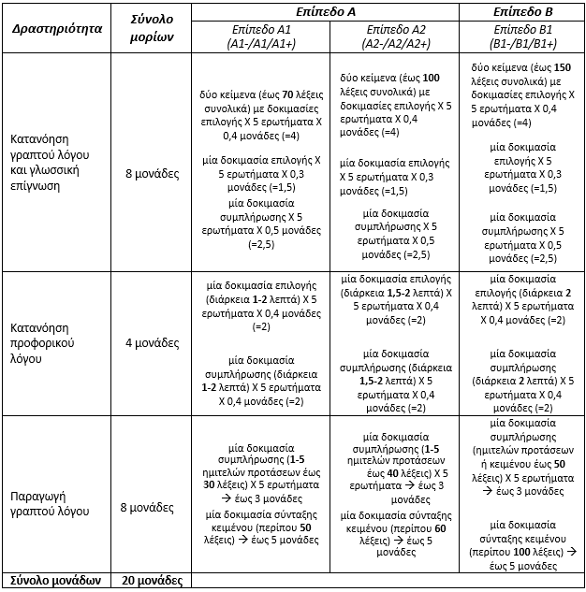
Νομικό Πλαίσιο

Slide 47
Η γλωσσική διαμεσολάβηση δεν αποτελεί αντικείμενο ελέγχου στο επίπεδο γλωσσομάθειας Α1 και Α2.
Νομικό Πλαίσιο

Slide 48
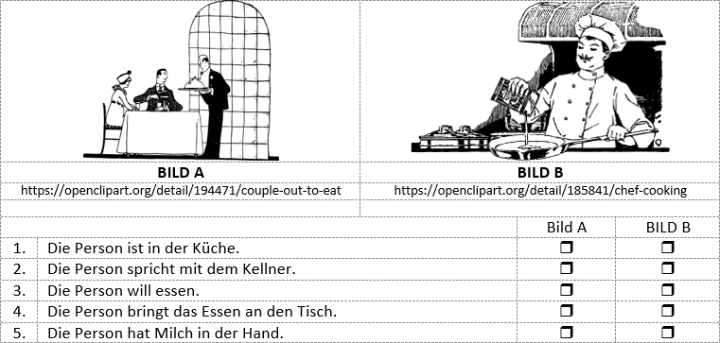
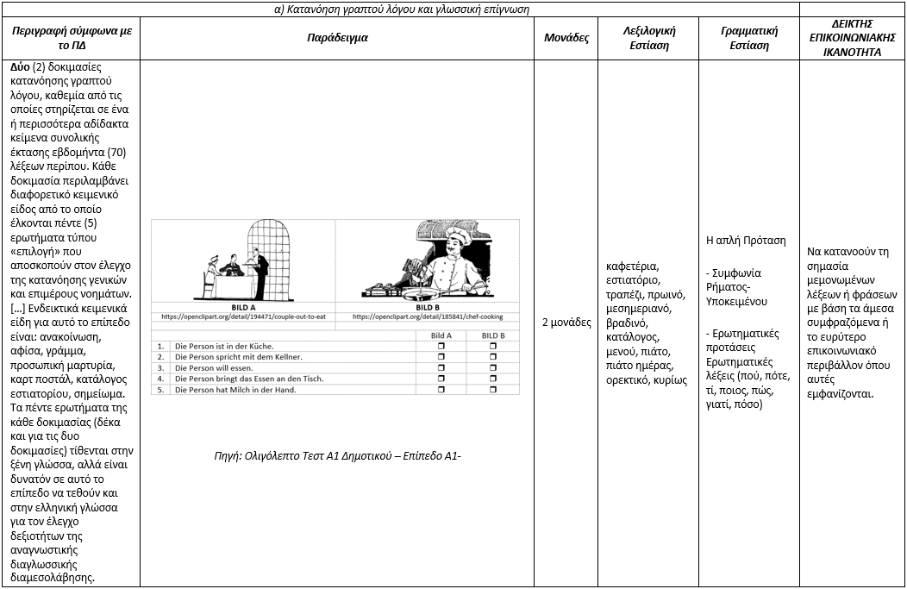
κατανόηση γραπτού λόγου

Slide 49
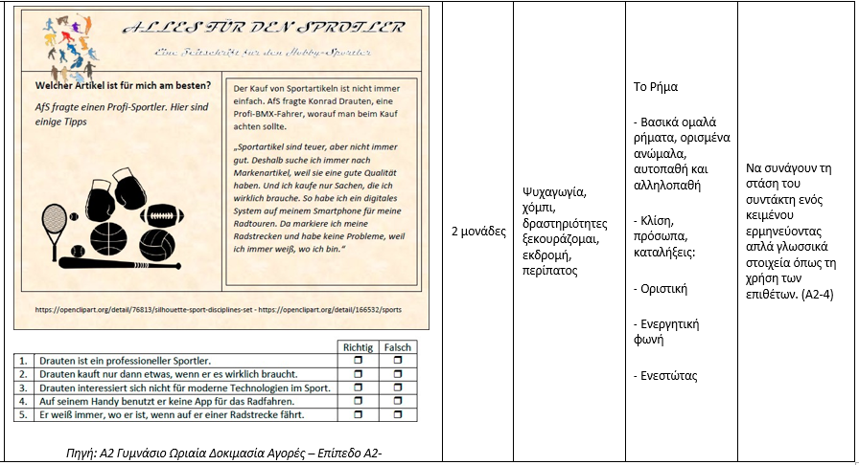
κατανόηση γραπτού λόγου

Slide 50
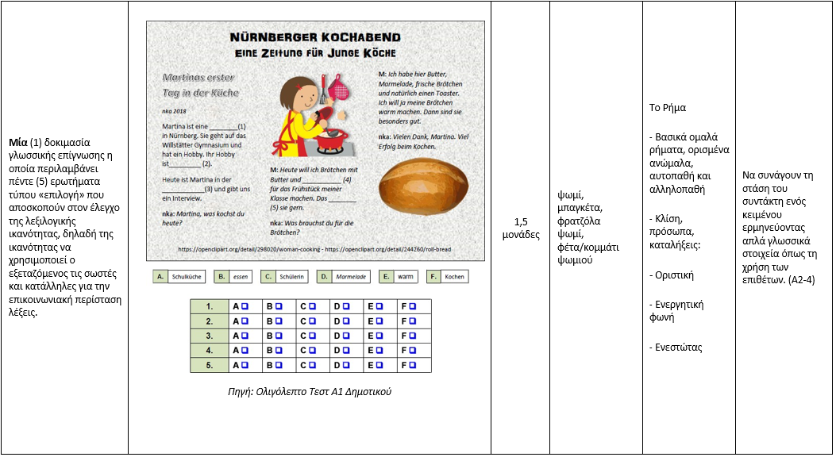
κατανόηση γραπτού λόγου

Slide 51
κατανόηση γραπτού λόγου

Slide 52
κατανόηση προφορικού λόγου

Slide 53
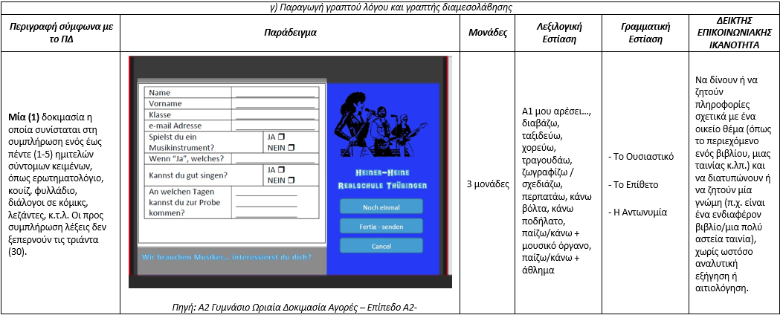
παραγωγή γραπτού λόγου

Slide 54
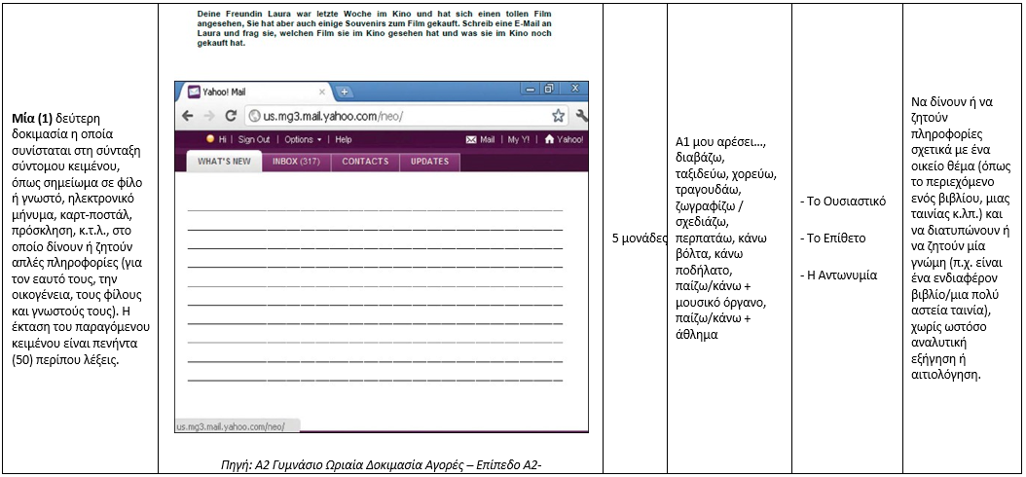
παραγωγή γραπτού λόγου

Slide 55
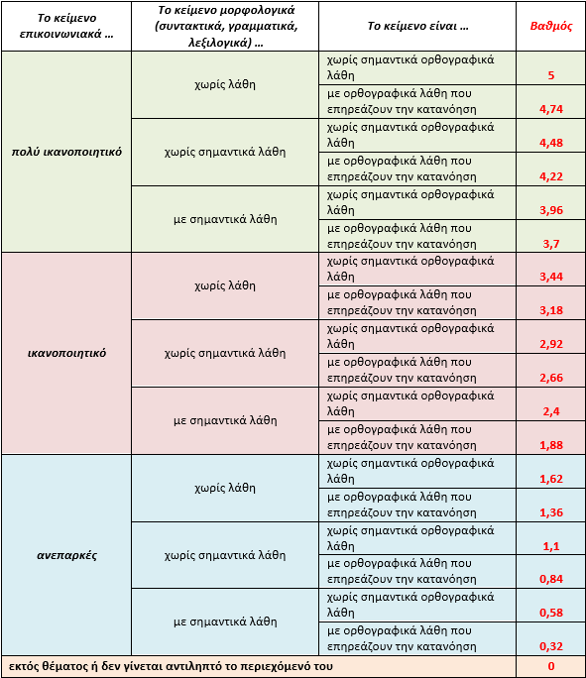
1^{η} πρόταση
παραγωγή γραπτού λόγου

Slide 56
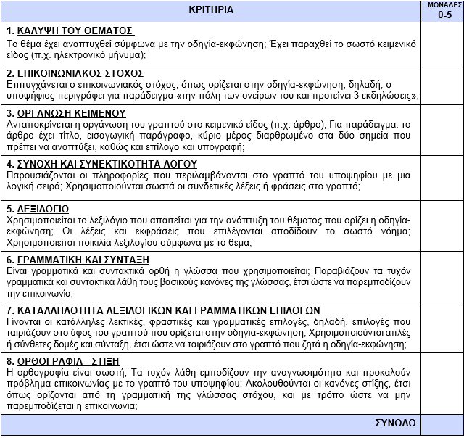
2^{η} πρόταση
παραγωγή γραπτού λόγου

Slide 57
Ένα διαγνωστικό τεστ αποτελείται από δοκιμασίες που επιδιώκουν τον εντοπισμό συγκεκριμένων παραμέτρων των γνώσεων ή/και ικανοτήτων των εξεταζόμενων, οι οποίες πρέπει να ληφθούν υπόψη στον προγραμματισμό και την υλοποίηση της μαθησιακής διαδικασίας που θα ακολουθήσει.
Διαγνωστικό

Slide 58
Ένα διαγνωστικό τεστ μπορεί να επιδιώκει την ανάδειξη άλλων ποιοτικών χαρακτηριστικών των μαθητών που επιδρούν στη μαθησιακή διαδικασία, όπως τα ενδιαφέροντα και οι εμπειρίες τους ή επιμέρους εγκάρσιες ικανότητες όπως τη συγκράτηση πληροφοριών στη μνήμη.
Διαγνωστικό

Slide 59
Ένα διαγνωστικό τεστ μπορεί να διενεργηθεί σε οποιοδήποτε σημείο του σχολικού έτους, συχνά όμως λειτουργεί ως μια πρώτη βασική πηγή πληροφόρησης για τα χαρακτηριστικά των μαθητών, έτσι ώστε ο ειδικός σχεδιασμός που κάνει ο εκπαιδευτικός (syllabus) να είναι προσαρμοσμένος σε αυτά.
Διαγνωστικό

Slide 60
Η παρούσα πρόταση περιγράφει, ακολουθώντας και τις αντίστοιχες προδιαγραφές του ΚΠγ, τα τμήματα ενός διαβαθμισμένου διαγνωστικού τεστ ως εξής:
Μέρος Α: Κατανόηση γραπτού λόγου
Μέρος Β: Κατανόηση προφορικού λόγου
Μέρος Γ: Παραγωγή γραπτού λόγου και γραπτής διαμεσολάβησης (από το επίπεδο Β και άνω)
Διαγνωστικό

Slide 61
Για κάθε ένα από τα μέρη προτείνεται να αναπτυχθούν ερωτήματα (items) που να εξετάζουν …
κατά 50% το χαμηλότερο επίπεδο γλωσσομάθειας και
κατά 50% το υψηλότερο επίπεδο
Η διάκριση αυτή θα πρέπει να προκύπτει από την εφαρμογή των δεικτών επικοινωνιακής επάρκειας κάθε επιπέδου όσο και της γλωσσικής εστίασης.
Διαγνωστικό

Slide 62
Μέρος Α
4 ερωτήσεις πολλαπλής επιλογής (multiple choice) για το χαμηλότερο επίπεδο που αποσκοπούν στον έλεγχο της κατανόησης των κειμένων (4x2=8)
4 ερωτήσεις πολλαπλής επιλογής (multiple choice) για το υψηλότερο επίπεδο που αποσκοπούν στον έλεγχο της κατανόησης των κειμένων (4x2=8)
Διαγνωστικό

Slide 63
Μέρος Α
4 ερωτήσεις επιλογής (multiple match & εύρεση σειράς) για το χαμηλότερο επίπεδο που αποσκοπούν στον έλεγχο της γλωσσικής επίγνωσης (4x1=4)
4 ερωτήσεις επιλογής (multiple match & εύρεση σειράς) για το υψηλότερο επίπεδο που αποσκοπούν στον έλεγχο της γλωσσικής επίγνωσης (4x1=4)
Διαγνωστικό

Slide 64
Μέρος Α
4 ερωτήσεις συμπλήρωσης (fill in) για το χαμηλότερο επίπεδο με στόχο τον έλεγχο κατανόησης σύντομων δηλώσεων και της γλωσσικής επίγνωσης των εξεταζόμενων (4x2=8)
4 ερωτήσεις συμπλήρωσης (fill in) για το υψηλότερο επίπεδο με στόχο τον έλεγχο κατανόησης σύντομων δηλώσεων και της γλωσσικής επίγνωσης των εξεταζόμενων (4x2=8)
Διαγνωστικό

Slide 65
Μέρος Β
10 items επιλογής (5 χαμηλότερου επιπέδου → 5x2=10 και 5 υψηλότερου επιπέδου → 5x2=10)
6 items συμπλήρωσης (2 χαμηλότερου επιπέδου → 2x 5=10 και 4 υψηλότερου επιπέδου → 4x2,5=10 )
Διαγνωστικό

Slide 66
Μέρος Γ
να συμπληρώσουν 5 ημιτελή σύντομα κείμενα (5x2=10 μονάδες)
να γράψουν ένα σύντομο κείμενο αυθεντικού λόγου – email ή κείμενο πληροφοριακού εντύπου συνολικής έκτασης έως 80 λέξεων (10 μονάδες)
Διαγνωστικό

Slide 67
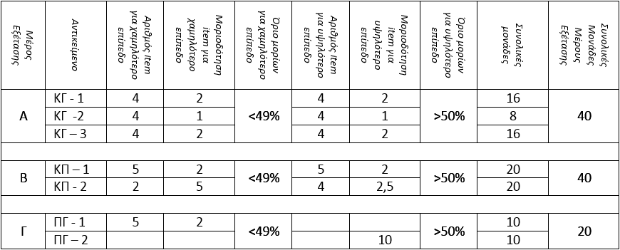
Διαγνωστικό

Slide 68
Για την εξαγωγή των αποτελεσμάτων προτείνεται να λαμβάνονται υπόψη τα εξής όρια βαθμολογίας: σε πρώτη φάση ελέγχεται, για όλους τους εξεταζόμενους, μήπως σε κάποια από τις ενότητες 1, 2 και 3 πέτυχαν βαθμολογία μικρότερη από την εξής:
1η ενότητα 19 μονάδες,
2η ενότητα 19 μονάδες,
3η ενότητα 9 μονάδες.
Στην περίπτωση αυτή θεωρούνται ότι εντάσσονται άμεσα στο χαμηλότερο επίπεδο γλωσσομάθειας του διαγνωστικού τεστ. Το ίδιο ισχύει για όσους/όσες, που ενώ ικανοποίησαν την παραπάνω προϋπόθεση, στις 3 αυτές ενότητες συγκέντρωσαν συνολική βαθμολογία μικρότερη από 60 μονάδες.
Διαγνωστικό

Slide 69
Εξεταζόμενοι που εξασφαλίζουν βαθμολογία από 61 έως 100 μονάδες εντάσσονται στο επίπεδο Α2 ή Β2 αντίστοιχα, υπό την προϋπόθεση ότι έχουν εξασφαλίσει ίση ή μεγαλύτερη βαθμολογία από την εξής:
1η ενότητα 20 μονάδες,
2^{η} ενότητα 20 μονάδες,
3^{η} ενότητα 10 μονάδες.
Διαγνωστικό

